Slide 1
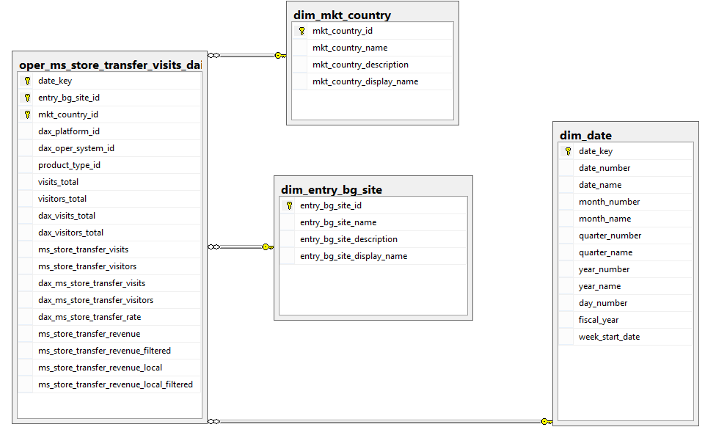
Dimension Table
Fact Table
PK
FK
PK
(composite)
Dimension Table
Dimension Table
PK
PK
FK
FK

